Slide 1
KHỞI ĐỘNG
Em hãy nêu những hiểu biết của mình về loại hình nghệ thuật thư pháp.

Slide 2
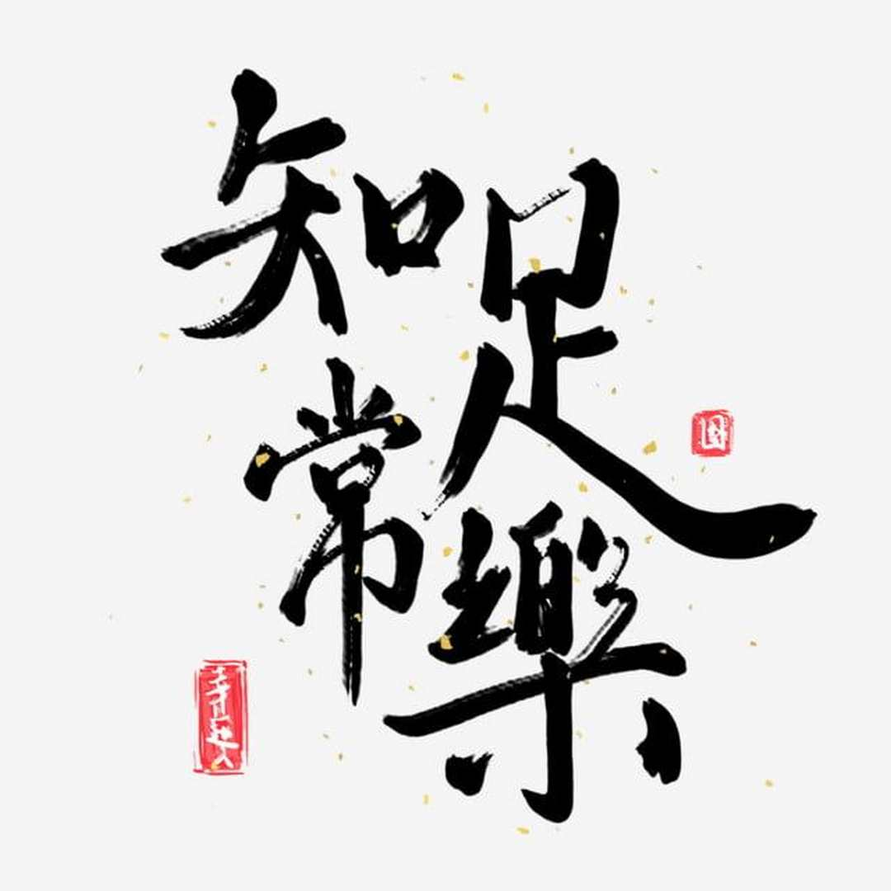
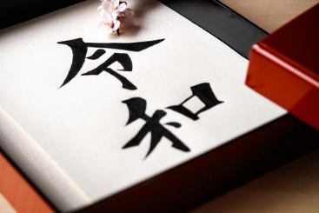
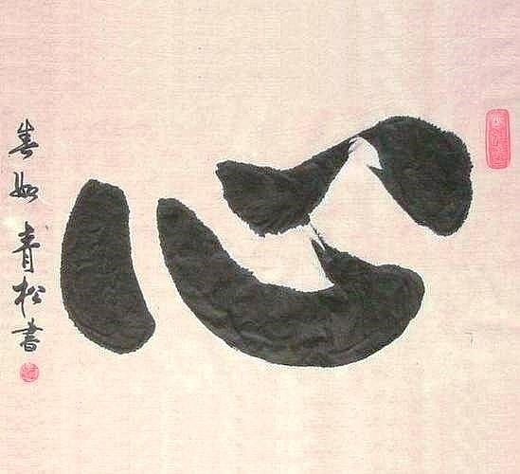
Thuyết trình giới thiệu bức thư pháp mà em đã chuẩn bị.

Slide 3
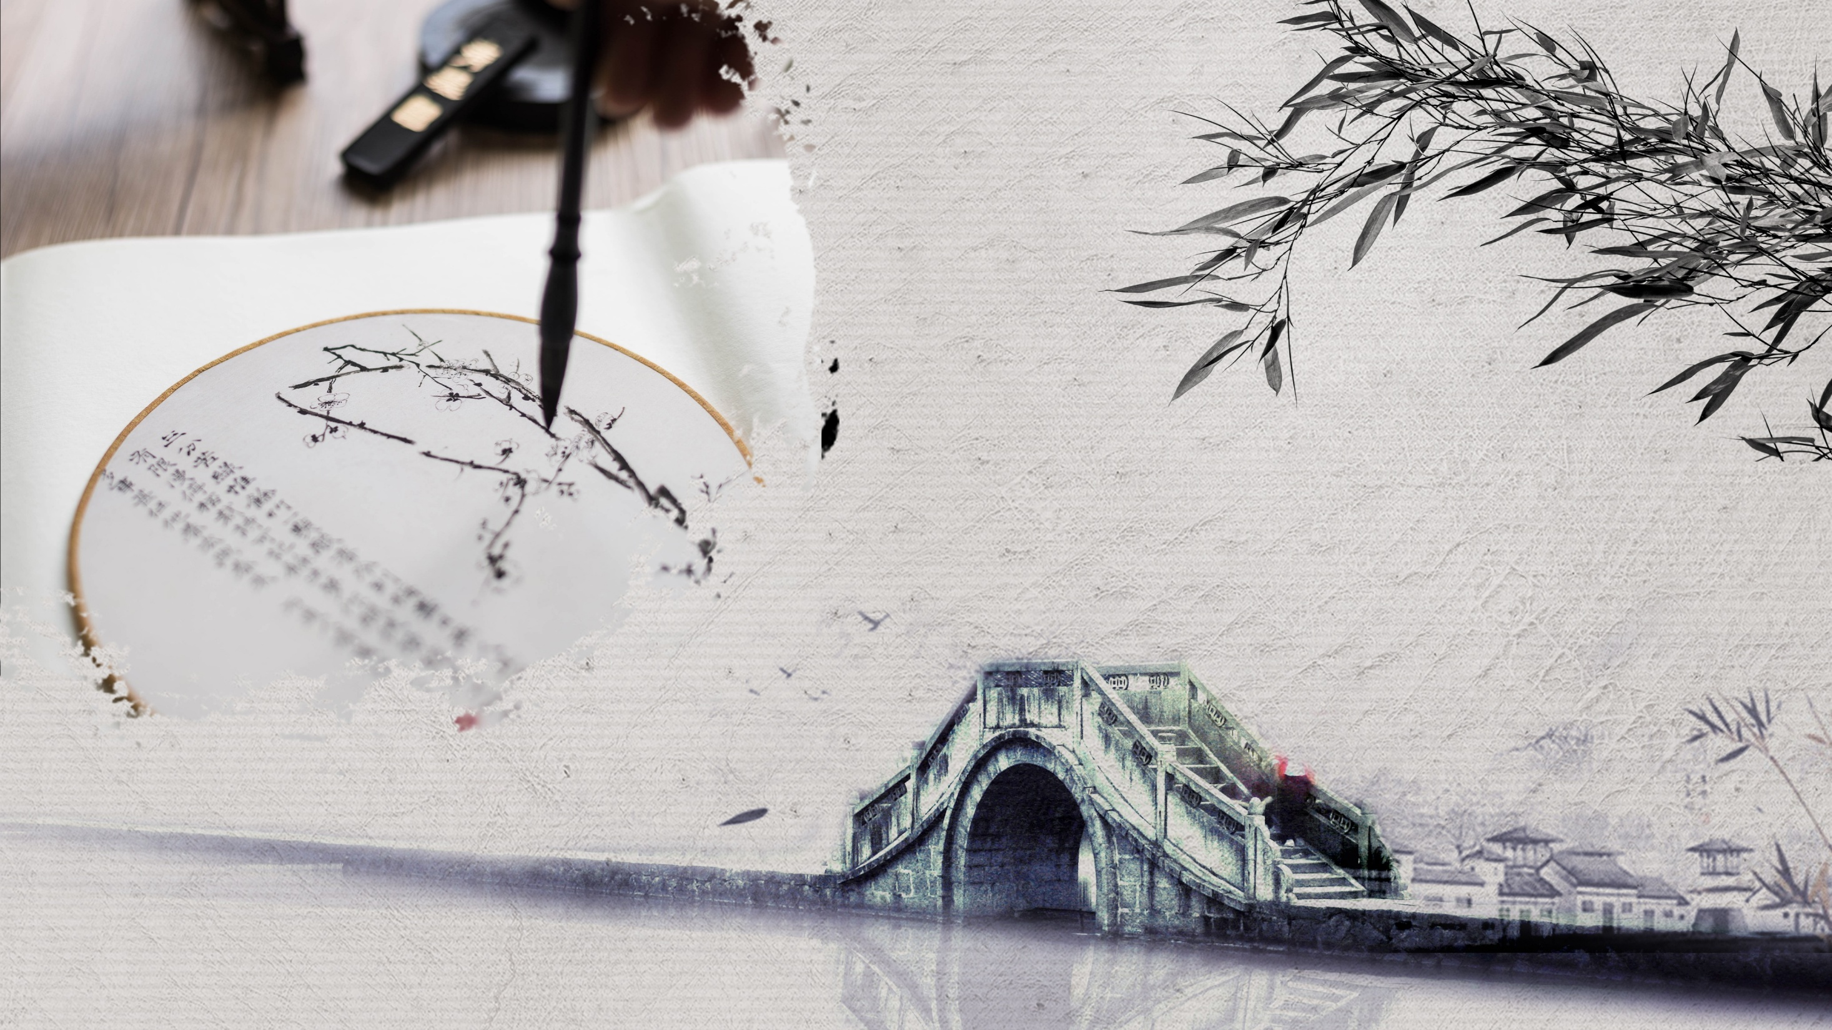
CHỮ NGƯỜI
TỬ TÙ
Nguyễn Tuân

Slide 4
I.
TÌM HIỂU CHUNG

Slide 5
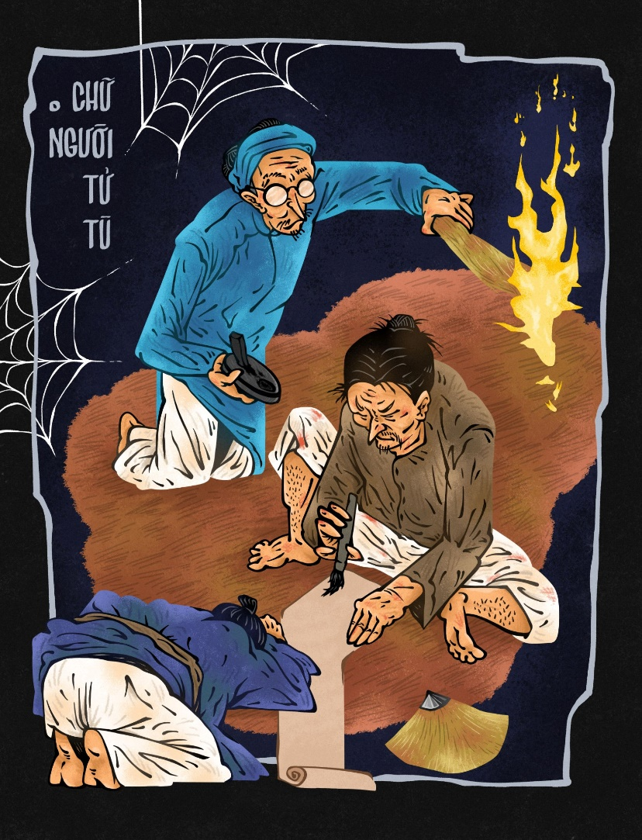
I. TÌM HIỂU CHUNG
TÁC GIẢ, TÁC PHẨM
* Tác phẩm
Lúc đầu có tên là Dòng chữ cuối cùng
In 1938 trên tạp chí Tao đàn
Đăng tải trên tạp chí Tao Đàn
Vũ Đình Long chủ biên
Khi in trong tập truyện Vang bóng một thời thì được đổi tên thành: Chữ người tử tù

Slide 6
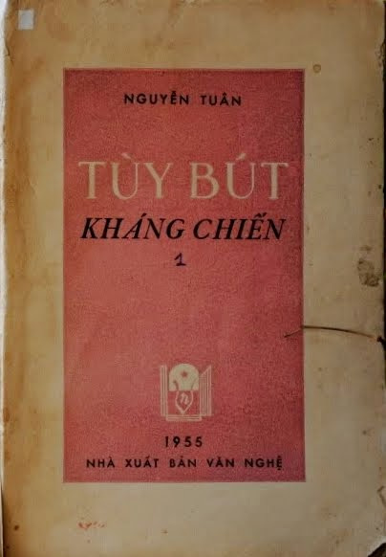
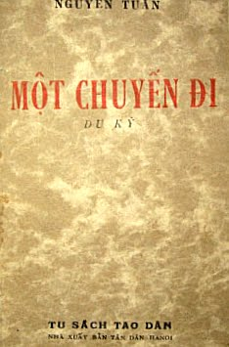
I. TÌM HIỂU CHUNG
1. TÁC GIẢ
Sự nghiệp sáng tác
Đặc biệt quý trọng nghề nghiệp của mình.
Phong cách sáng tác: Kho từ vựng phong phú, tổ chức câu văn đầy giá trị tạo hình
Trước Cách mạng: Chủ nghĩa xê dịch, đời sống trụy lạc, vang bóng một thời
Sau Cách mạng: Ca ngợi quê hương, đất nước, nhân dân trong lao động và chiến đấu

Slide 7
II.
ĐỌC HIỂU CHI TIẾT

Slide 8
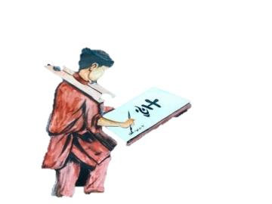
I. TÌM HIỂU CHUNG
2. TÁC PHẨM
b. Truyện ngắn Chữ người tử tù
Tên ban đầu: Dòng chữ cuối cùng
Chủ đề: Khao khát đi tìm cái đẹp của một thời đã qua nay vẫn còn vang bóng. Ngợi ca nét chữ của kẻ từ tù có tài viết chữ Hán đẹp ➔ Thú chơi chữ Hán ngày xưa
Bố cục: Phân tích theo nội dung
Tình huống truyện
Hình tượng nhân vật Huấn Cao
Hình tượng nhân vật Viên quản ngục
Cảnh cho chữ

Slide 9
II. ĐỌC HIỂU VĂN BẢN
1. CÂU CHUYỆN

Slide 10
1. Câu chuyện
Kể về cuộc gặp gỡ kì lạ giữa Huấn Cao - một người tài hoa khí phách bị kết án tử vì cầm đầu cuộc nổi loạn chống lại triều đình với viên quan coi ngục - một người yêu cái đẹp, trọng người tài. Trong những ngày Huấn Cao bị giam giữ, viên quản ngục đã biệt đãi Huấn Cao và mong xin được chữ của ông. Vì cảm động trước sở thích chơi chữ cao quý và tấm lòng của quản ngục nên Huấn Cao đã đồng ý cho chữ. Cảnh cho chữ đã diễn ra tại nhà lao vào đêm trước ngày Huấn Cao bị giải về kinh chịu án.

Slide 11
II. ĐỌC HIỂU VĂN BẢN
2. KHÔNG GIAN – THỜI GIAN

Slide 12
II. ĐỌC – HIỂU VĂN BẢN
2. Không gian – Thời gian
Không gian sáng tạo: Thư phòng thanh tịnh với bạch lạp (nến), hương trầm
Thời gian sáng tạo: Không giới hạn, thường là khi thư nhàn, thong thả.
“một buồng tối chật hẹp, ẩm ướt, tường đầy mạng nhện, đất bừa bãi phân chuột, phân gián”
Thời gian bị giới hạn đêm trước ra pháp trường lĩnh án chém
→ Không gian, thời gian không phù hợp, thậm chí là hoàn toàn đối lập với không – thời gian cho chữ thông thường. Nó gợi cảm giác về sự trớ trêu, buồn thảm; thế nhưng lại làm nổi bật giá trị của thư pháp và phẩm cách cao đẹp của những người xin chữ - cho chữ.

Slide 13
II. ĐỌC HIỂU VĂN BẢN
3. TÌNH HUỐNG TRUYỆN

Slide 14
II. ĐỌC – HIỂU VĂN BẢN
3. Tình huống truyện
Cuộc gặp gỡ khác thường của hai con người khác thường:
+ Viên quản ngục- kẻ đại diện cho quyền lực tăm tối nhưng lại yêu cái đẹp, trọng người tài.
+ Huấn Cao – người tử tù có tài viết chữ đẹp, văn võ song toàn, chống lại triều đình phong kiến.

Slide 15
- Cuộc hội ngộ diễn ra giữa chốn ngục tù căng thẳng, kịch tính, có ý nghĩa đối đầu giữa cái đẹp, cái thiên lương >< quyền lực tội ác. → cái đẹp, cái thiên lương đã thắng thế.
→ Tình huống truyện độc đáo đã góp phần làm nổi bật tài hoa, khí phách của nhân vật Huấn Cao và bộc lộ chủ đề của tác phẩm.
II. ĐỌC – HIỂU VĂN BẢN
3. Tình huống truyện

Slide 16
II. ĐỌC HIỂU VĂN BẢN
4. NHÂN VẬT

Slide 17
- Giáo viên chia lớp thành 8 nhóm và yêu cầu thực hiện nhiệm vụ thảo luận.
+ NHÓM 1 + 2: Tìm những chi tiết nói về cái tài của Huấn Cao và phân tích, nhận xét.
+ NHÓM 3 + 4: Tìm những chi tiết nói về khí phách của Huấn Cao.
+ NHÓM 5 + 6: Tìm những chi tiết nói về cái tâm (nhân cách) của Huấn Cao và phân tích, nhận xét.
+ NHÓM 7 + 8: Cảm nhận của em về nhân vật Quản ngục? Vì sao nhân vật này được coi là “một thanh âm trong trẻo chen vào giữa một bản đàn mà nhạc luận đều hỗn loạn xô bồ”?.
- Thời gian hoạt động: 10 phút
- Trình bày: 10 phút.
- Phản biện, nhận xét: 5 phút.

Slide 18
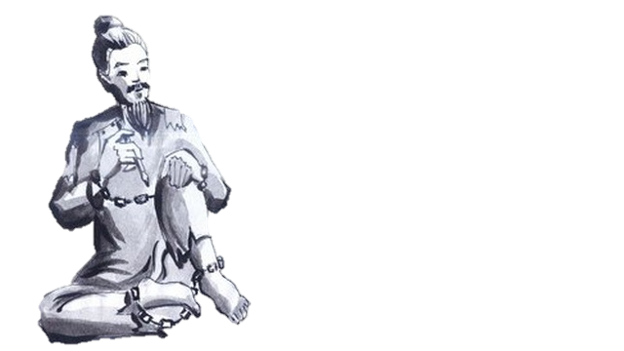
II. ĐỌC – HIỂU VĂN BẢN
4. Nhân vật
a. Hình tượng nhân vật Huấn Cao
* Mang cốt cách của một nghệ sĩ tài hoa:
- Qua lời nói và ý nghĩ của viên quản ngục và thầy thơ lại.
+ “Vùng tỉnh Sơn ta vẫn khen cái tài viết chữ rất nhanh và rất đẹp”.
+ Lại còn có tài bẻ khóa và vượt ngục
+ Thầy thơ lại: Phải chém những người như vậy tôi nghĩ mà thấy tiêng tiếc.
+ Quản ngục nghĩ: “Ta muốn biệt đãi ông Huấn Cao… trong những ngày cuối cùng còn lại”
- Quản ngục ngày đêm suy nghĩ mong muốn có được chữ Huấn Cao.
02
关键字

Slide 19
II. ĐỌC – HIỂU VĂN BẢN
4. Nhân vật
a. Hình tượng nhân vật Huấn Cao
→ Là người văn võ song toàn, được nhiều người kính phục, kể cả kẻ thù của ông.
→ Qua nhân vật Huấn Cao, Nguyễn Tuân đã bày tỏ thái độ trân trọng đối với bậc tài hoa và nghệ thuật thư pháp cổ truyền của dân tộc (tấm lòng yêu nước).
02
关键字

Slide 20
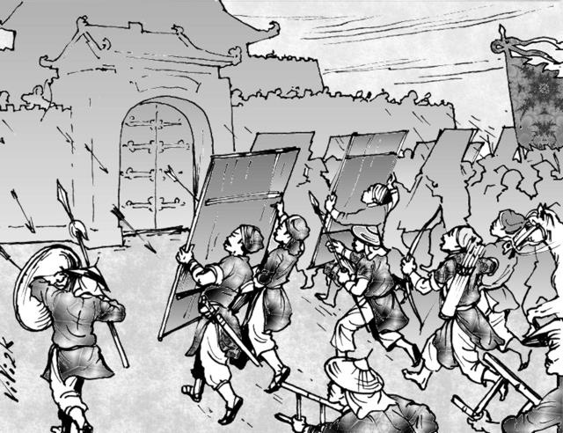
II. ĐỌC – HIỂU VĂN BẢN
4. Nhân vật
a. Hình tượng nhân vật Huấn Cao
* Có khí phách hiên ngang bất khuất của trang anh hùng dũng liệt:
Khi mới đến:
+ Lạnh lùng, chúc mũi gông nặng; né mình tiến vào nhà lao.
+ Xem thường câu nói đùa cợt, hăm dọa của tên lính áp giải.
→ Ông Huấn Cao xuất hiện trước mắt mọi người với tư thế hiên ngang, xem thường hoàn cảnh gian khổ và bạo lực nhà tù.

Slide 21
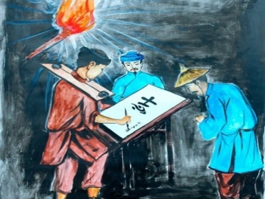
* Có khí phách hiên ngang bất khuất của trang anh hùng dũng liệt:
Trong thời gian bị giam cầm:
- Thái độ:
+ Thản nhiên nhận rượu thịt… lúc chưa bị giam cầm
+ Ta chỉ muốn có một điều. Là nhà ngươi đừng đặt chân vào đây
+ “Đến cảnh chết chém ông còn chẳng sợ ……thị oai này”
-Tâm trạng:
+ Nghĩ đến chí lớn không thành
+ Nghĩ đến sự biệt đãi của quản ngục.
→ Dù sa cơ thất thế ông vẫn giữ được khí tiết của một nhà nho, của một anh hùng.

Slide 22
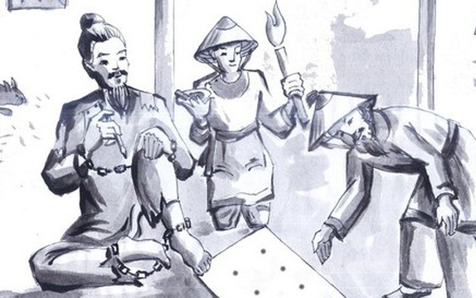
*Là người có nhân cách cao đẹp, thiên lương trong sáng:
- Khi nghe thầy thơ lại kể về nỗi lòng của viên quản ngục ông Huấn Cao lặng nghĩ và mỉm cười:
+ “Ta nhất sinh không vì vàng ngọc hay quyền thế mà ép mình viết câu đối
-> Xem thường tiền bạc, quyền thế
+ Ta cảm cái tấm lòng biệt nhỡn liên tài của các ngươi. Thiếu chút nữa, ta đã phụ mất một tấm lòng thiên hạ
→ Tấm lòng biết trân trọng ước muốn tốt đẹp của người khác, yêu cái thiện.
=> Ông Huấn Cao là người có nhân cách đáng quý (cốt cách của một nhà nho)
=>Nghệ thuật xây dựng nhân vật độc đáo, qua đó bộc lộ quan niệm nghệ thuật tiến bộ của Nguyễn Tuân: cái tài gắn liền với cái tâm, cái đẹp đi đôi với cái thiện, đó chính là hai mặt thống nhất của một nhân cách lớn.

Slide 23
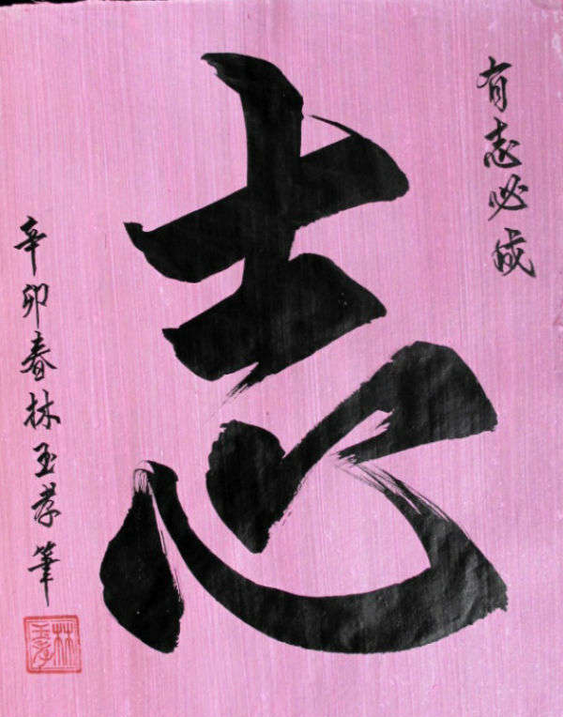
II. ĐỌC – HIỂU VĂN BẢN
4. Nhân vật
b. Nhân vật viên quản ngục
Là một thanh âm trong trẻo... chọn nhầm nghề. Giữa bọn tàn nhẫn, lừa lọc, thì hắn lại có tính cách dịu dàng
- Lúc đầu ông băn khoăn suy nghĩ và tìm cách giúp đỡ Huấn Cao.
- Sau đó ông tỏ ra hiền lành, kiêng nể, có biệt đãi với Huấn Cao, không tức giận trước thái độ khinh bạc.
- Lo lắng cho Huấn Cao và mong ước xin được chữ.
- Cảm động trước lời khuyên của Huấn Cao, hứa sẽ làm theo
→ Viên quản ngục là người có tâm hồn trong sáng, có sở thích cao quý, biết say mê và quý trọng cái đẹp, trân trọng tài năng và nhân cách người khác.

Slide 24
II. ĐỌC HIỂU VĂN BẢN
5. CẢNH CHO CHỮ

Slide 25
II. ĐỌC – HIỂU VĂN BẢN
5. Cảnh cho chữ
- Một cảnh tượng xưa nay chưa từng có:
+ Trong buồng tối chật hẹp, ẩm ướt tường đầy mạng nhện, đất bừa bãi phân chuột phân gián >< ánh sáng của bó đuốc, tấm lụa trắng, mùi mực thơm.
→ Cái đẹp lại được sáng tạo giữa chốn hôi hám, nhơ bẩn; thiên lương cao cả lại tỏa sáng ở chính nơi bóng tới và tội ác ngự trị
02
关键字

Slide 26
II. ĐỌC – HIỂU VĂN BẢN
5. Cảnh cho chữ
- Một cảnh tượng xưa nay chưa từng có:
+ Người tù cổ đeo gông chân vướng xiềng
>< đang dậm tô nét chữ trên tấm lụa trắng tinh
→ Người nghệ sĩ tài hoa lại đang say mê sáng tạo nghệ thuật trong hoàn cảnh mất tự do.
02
关键字

Slide 27
II. ĐỌC – HIỂU VĂN BẢN
5. Cảnh cho chữ
- Một cảnh tượng xưa nay chưa từng có:
+ Huấn Cao - tử tù thì hiên ngang, ung dung, thanh thản >< Quản ngục- kẻ nắm quyền lực thì khúm núm cất những đồng tiền kẽm đánh dấu ô chữ… Thầy thơ lại run run bưng chậu mực.
-> Trật tự kỉ cương trong nhà tù bị đảo ngược.
02
关键字

Slide 28
- Hình ảnh đối lập
Ông Huấn Cao nổi bật trước người đọc với tư thế hiên ngang, uy nghi, lộng lẫy của một nghệ sĩ tài hoa đang sáng tạo cái đẹp
Sự chiến thắng của cái đẹp, cái thiện đối với cái xấu xa, nhơ bẩn, cái ác. Nhà tù không thể giam hãm được cái đẹp của con người
Bóng tối
Vị thế uy quyền
Con người công cụ
Ánh sáng
Vị thế người nghệ sĩ
Con người nghệ sĩ
→ Sự tôn vinh cái đẹp, cái thiện và nhân cách cao cả của con người. Ca ngợi giá trị văn hóa tinh thần dân tộc VN.

Slide 29
Lời khuyên của Huấn Cao
“Ta khuyên thầy Quản nên thay chốn ở đi…Tôi bảo thực đấy; thầy Quản nên tìm về quê nhà mà ở đã, thầy hãy thoát khỏi cái nghề này đi đã, rồi hãy nghĩ đến chuyện chơi chữ. Ở đây, khó giữ thiên lương cho lành vững và rồi cũng đến nhem nhuốc mất cái đời lương thiện đi”.

Slide 30
Lời khuyên của Huấn Cao
- Hình ảnh lãng mạn:
+ Căn phòng sáng rực, nét chữ viết xong “vuông tươi tắn”
+ Ông Huấn Cao đỡ viên quản ngục và nói lời tâm huyết.
+ Quản ngục “vái người tù một vái” cảm động hứa sẽ làm theo.
→ Nhân vật Huấn Cao càng trở nên cao đẹp; bạo lực nhà tù đã thất bại trước tài hoa khí phách và nhân cách của ông, cái đẹp là bất diệt.

Slide 31
- Ý nghĩa lời khuyên của Huấn Cao: cái đẹp có thể được sản sinh từ đất chết, nơi tội ác ngự trị nhưng cái đẹp không thể sống chung với tội ác. Con người chỉ xứng đáng thưởng thức cái đẹp khi giữ được thiên lương.
- Tác dụng lời khuyên: Cảm hóa được một con người.

Slide 32
II. ĐỌC HIỂU VĂN BẢN
6. CHỦ ĐỀ - Ý NGHĨA TƯ TƯỞNG

Slide 33
II. ĐỌC – HIỂU VĂN BẢN
6. Chủ đề - Ý nghĩa tư tưởng
- Ca ngợi Huấn Cao - một con người tài hoa, có cái tâm trong sáng và khí phách hiên ngang, bất khuất.
- Qua đó, nhà văn thể hiện quan niệm về cái đẹp, khẳng định sự bất tử của cái đẹp và bộc lộ tấm lòng yêu nước thầm kín.

Slide 34
→ Dù thực tại có tối tăm tàn bạo đến đâu cũng không thể tiêu diệt được cái đẹp. Cái đẹp bất khả chiến bại. Niềm tin mãnh liệt thuộc về chủ nghĩa nhân văn sáng giá của nghệ thuật Nguyễn Tuân, đó là một lối sống, một nhân cách, một mẫu người.
II. ĐỌC – HIỂU VĂN BẢN
6. Chủ đề - Ý nghĩa tư tưởng

Slide 35
II. ĐỌC HIỂU VĂN BẢN
7. NGHỆ THUẬT

Slide 36
II. ĐỌC – HIỂU VĂN BẢN
7. Nghệ thuật
Tạo tình huống truyện độc đáo, đặc sắc.
Sử dụng thành công thủ pháp đối lập tương phản.
Xây dựng thành công nhân vật Huấn Cao – người hội tụ nhiều vẻ đẹp.
Ngôn ngữ góc cạnh, giàu hình ảnh, có tính tạo hình, vừa cổ kính vừa hiện đại.

Slide 37
III.
LUYỆN TẬP

Slide 38
Thực hiện hai yêu cầu sau:
(1) Em hãy viết đoạn văn ngắn (8-10 dòng) nêu cảm nhận về nhân vật Huấn Cao
(2) Điều em tâm đắc nhất sau khi đọc truyện CNTT là gì?

Slide 39
IV.
VẬN DỤNG

Slide 40
Câu 1: Tình huống truyện đặc biệt có tác dụng
A. Làm nổi bật vẻ đẹp hình tượng Huấn Cao, làm sáng tỏ lòng biệt nhỡn liên tài của quản ngục.
B. Thể hiện chủ đề tác phẩm: ca ngợi cái đẹp, cái thiện có thể chiến thắng cái xấu, cái ác ở ngay nơi bóng tối bao trùm, nơi cái ác ngự trị
C. Cả hai đáp án trên đều đúng
D. Cả hai đáp án trên đều sai.
ĐÁP ÁN: C

Slide 41
Câu 2: Đáp án nào dưới đây không đúng về vẻ đẹp của nhân vật Huấn Cao?
A. Tài hoa nghệ sĩ
B. Khí phách hiên ngang
C. Thiên lương trong sáng
D. Biệt nhỡn liên tài
ĐÁP ÁN: D

Slide 42
Câu 3: Vẻ đẹp khí phách hiên ngang của Huấn Cao được thể hiện qua những chi tiết nào sau đây?
A. “Huấn Cao lạnh lùng thúc mạnh mũi gông nặng, khom mình thúc mạnh cái đầu thang gông xuống nền đá tảng đánh thuỳnh một cái”
B. “Ông Huấn Cao thản nhiên nhận rượu thịt, coi như đó là một việc vẫn làm trong cái hứng sinh bình lúc chưa bị giam cầm”
C. “Một người tù, cổ đeo gông, chân vướng xiềng đang dậm tô nét chữ trên tấm lụa trắng tinh”
D. Tất cả các đáp án trên
E. Đáp án A và B
ĐÁP ÁN: E

Slide 43
Câu 4: Chi tiết nào thể hiện rõ thái độ khinh miệt của Huấn Cao đối với quản ngục khi chưa hiểu được tấm lòng của quản ngục?
A. “Ngươi hỏi ta muốn gì? Ta chỉ muốn có một điều. Là nhà ngươi từ nay đừng đặt chân vào đây nữa”
B. “Đối với những người như ngài, phép nước ngặt lắm. Nhưng biết ngài là một người có nghĩa khí, tôi muốn châm chước ít nhiều. Miễn là ngài giữ kín cho”
C. “Ông Huấn cố làm ra ý khinh bạc đến điều, ông Huấn đã đợi một trận lôi đình báo thù và những thủ đoạn tàn bạo của quản ngục bị sỉ nhục. Đến cái cảnh chết chém, ông còn chẳng sợ chả là những trò tiểu nhân thị oại này”
D. “Ta cảm cái tầm lòng biệt nhỡ liên tài của các ngươi. Thiếu chút nữa ta đã phụ mất một tấm lòng trong thiên hạ”
ĐÁP ÁN: A

